Slide 1
CHƯƠNG 5
ĐẶC TRƯNG HÌNH HỌC CỦA MẶT CẮT NGANG PHẲNG
CHƯƠNG 5
ĐẶC TRƯNG HÌNH HỌC CỦA MẶT CẮT NGANG PHẲNG

Slide 2
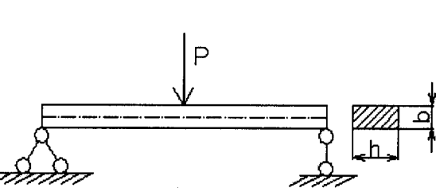
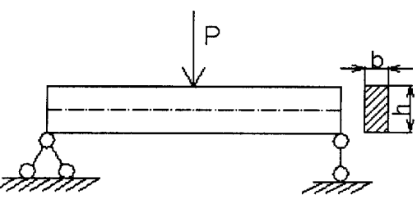
5.1 Khái niệm chung
Đặt vấn đề: Đối với thanh chịu kéo, nén đúng tâm thì khả năng chịu lực phụ thuộc vào tiết diện (với cùng một loại vật liệu, thanh nào có tiết diện lớn hơn thì chịu lực tốt hơn).Tuy nhiên đối với những thanh chịu xoắn, uốn… thì khả năng chịu lực còn phụ thuộc vào hình dạng và cách bố trí mặt cắt ngang.
Ví dụ: Xét một dầm chịu lực P, có tiết diện chữ nhật bxh (h>b) trong 2 trường hợp:

Slide 3
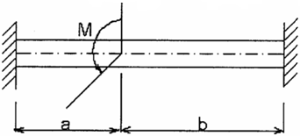
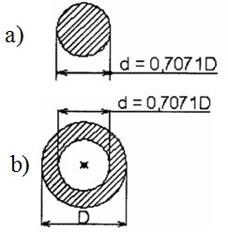
Xét trường hợp trục chịu xoắn thì mặt cắt ngang hình vành khăn chịu xoắn tốt hơn
Như vậy, khả năng chịu lực của thanh phụ thuộc:
- Tiết diện mặt cắt ngang A.
- Hình dạng mặt cắt ngang.
- Cách bố trí mặt cắt ngang.

Slide 4
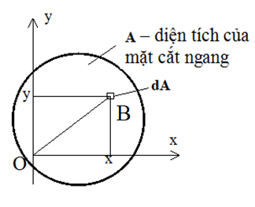
5.2. Mô men tĩnh
Momen tĩnh của diện tích A đối với trục x hay đối với trục y được xác định theo biểu thức tích phân
(Đơn vị: m³, cm³…)
Chú ý: S_{x}, S_{y} có thể âm, dương, hoặc bằng 0.
Monem tĩnh đối với 1 trục bằng 0 thì trục đó gọi là trục trung tâm.
Giao điểm của 2 trục trung tâm là trọng tâm của mặt cắt ngang.

Slide 5
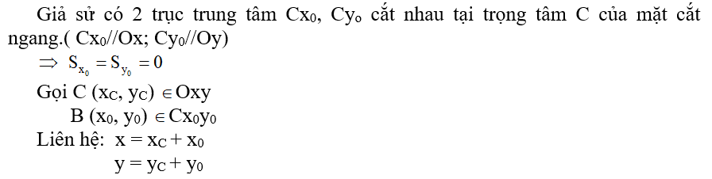
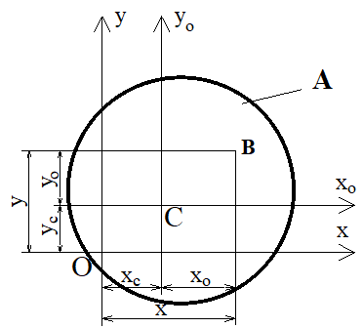
Từ định nghĩa momen tĩnh đối với trục x ta có
Vì x₀ là trục trung tâm nên S_{x0} = 0.

Slide 6
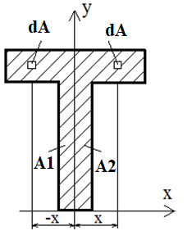
Nhận xét:
Nếu mặt cắt có trục đối xứng, trọng tâm sẽ nằm trên trục này
vì mô men tĩnh đối với trục này bằng 0.
Tính chất:
Mô men tĩnh của hình phức tạp bằng tổng mô men tĩnh của các hình đơn giản.
Với: A_{i}, x_{i}, y_{i} là diện tích và tọa độ trọng tâm của hình đơn giản thứ i, n là số hình đơn giản.

Slide 7
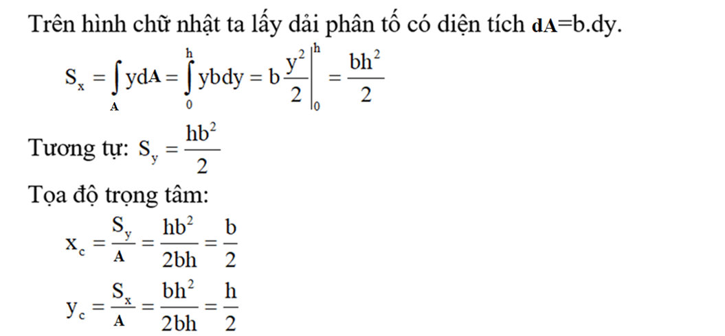
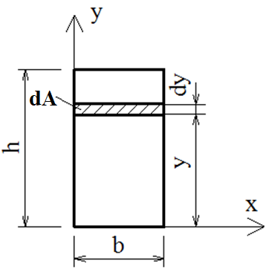
Ví dụ 1: Xác định momen tĩnh và tọa độ trọng tâm của mặt cắt ngang hình chữ nhật (bxh) đối với các trục đi qua các cạnh

Slide 8
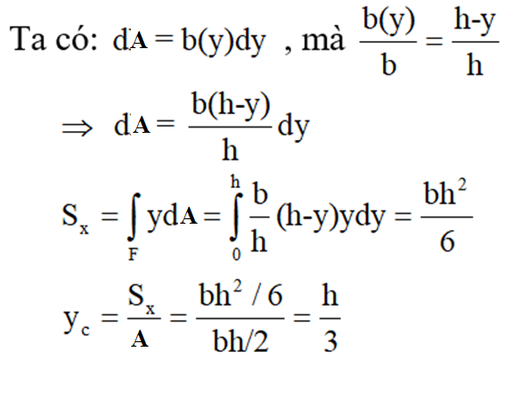
Ví dụ 2: Xác định momen tĩnh và tung độ trọng tâm y_{C} của mặt cắt ngang hình tam giác đối với trục x trùng với cạnh đáy.
dA
A

Slide 9
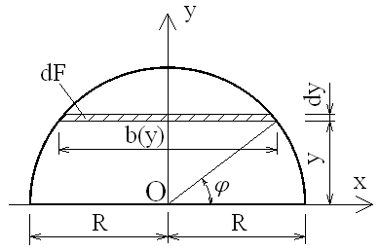
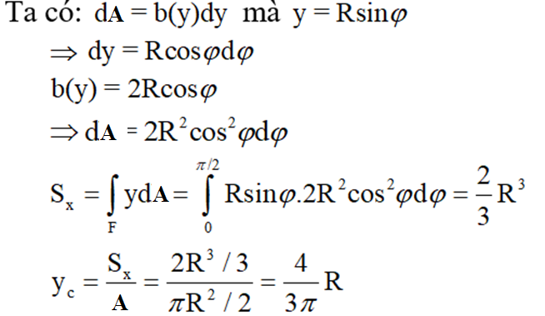
Ví dụ 3: Xác định momen tĩnh và tọa độ trọng tâm của mặt cắt ngang dạng nửa hình tròn đối với trục x đi qua đáy.
dA
A

Slide 10
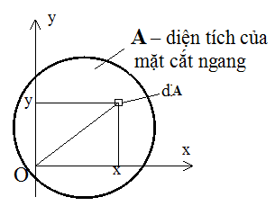

5.3. Mô men quán tính, bán kính quán tính
5.3.1. Momen quán tính đối với một trục: (gọi tắt là momen quán tính)
Momen quán tính của diện tích A đối với trục x hay trục y được biểu diễn bằng tích phân sau:
M
Đơn vị : m⁴, cm⁴ …
$$I_{x},I_{y}>0$$

Slide 11
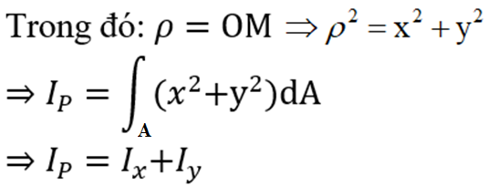

5.3. Mô men quán tính, bán kính quán tính
5.3.2. Momen quán tính độc cực: (đối với một điểm)
Mô men quán tính của mặt cắt đối với điểm O (còn gọi là mô men quán tính độc cực) được định nghĩa là biểu thức tích phân:
Với: ρ là khoảng cách từ điểm M, tâm của phân tố có diện tích dA đến gốc tọa độ O.
Đơn vị : m⁴, cm⁴ …
$$I_{P}>0$$
M

Slide 12

5.3. Mô men quán tính, bán kính quán tính
5.3.3. Mô men quán tính ly tâm của mặt cắt đối với hệ trục x, y
Momen quán tính ly tâm là momen quán tính của tiết diện A đối với hệ trục tọa độ Oxy
M
Đơn vị : m⁴, cm⁴ …
$$I_{\text{xy}}>0,<0,=0$$
Momen quán tính ly tâm đối với hệ trục = 0 thì hệ trục đó gọi là hệ trục quán tính chính.

Slide 13
Lưu ý:
- Mô men quán tính của một hình phức tạp bằng tổng mô men quán tính của từng hình đơn giản.
- Hệ trục tọa độ có mô men quán tính ly tâm đối với hệ trục đó bằng không được gọi là hệ trục quán tính chính.
- Hệ trục quán tính chính đi qua trọng tâm mặt cắt được gọi là hệ trục quán tính chính trung tâm. S_{x} = 0, S_{y} = 0, I_{xy} = 0
Tính chất: Nếu mặt cắt có 1 trục đối xứng thì bất kỳ trục nào vuông góc với trục đối xứng đó đều lập với nó 1 hệ trục quán tính chính.
Mô men quán tính đối với trục chính trung tâm gọi được gọi là mô men quán tính chính trung tâm của mặt cắt.

Slide 14
S_{x} =0: Trục x là trục trung tâm
Trọng tâm C
I_{xy} = 0 : Hệ trục quán tính chính
S_{x} = 0, S_{y} = 0, I_{xy} = 0
C
S_{x} = 0
S_{y} = 0
Trọng tâm
Hệ trục quán tính chính
Hệ trục quán tính chính trung tâm

Slide 15
Bán kính quán tính
Thứ nguyên {chiều dài}
Bán kính quán tính đối với các trục chính được gọi là bán kính quán tính chính.

Slide 16
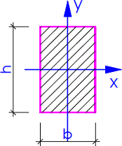
5.3.2 Mô men quán tính chính trung tâm của một số hình đơn giản
Hình chữ nhật
Hình chữ nhật có kích thước bxh
Tương tự:

Slide 17
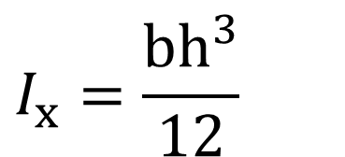
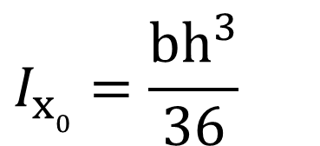
5.3.2 Mô men quán tính chính trung tâm của một số hình đơn giản
b. Hình tam giác
Mô men quán tính của của hình tam giác đối với trục x đi qua đáy và qua trọng tâm của tam giác.
$$I_{x}=\frac{\text{b}{\text{h}}^{3}}{12}$$
dA
$$I_{x0}=\frac{\text{b}{\text{h}}^{3}}{36}$$

Slide 18
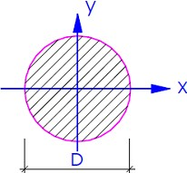
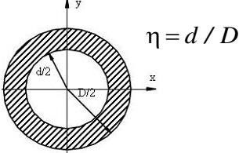
5.3.2 Mô men quán tính chính trung tâm của một số hình đơn giản
c. Hình tròn – Hình vành khăn
Mô men quán tính độc cực:
Suy ra:
Hình vành khăn

Slide 19
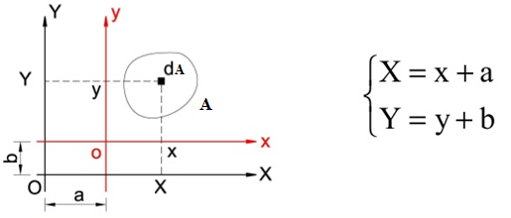
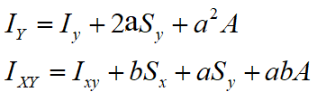
5.4. Công thức chuyển trục song song
Tương tự:

Slide 20
5.4. Công thức chuyển trục song song
Nếu hệ Oxy là hệ trung tâm của hình của hình A thì các công thức trên có dạng:

Slide 21
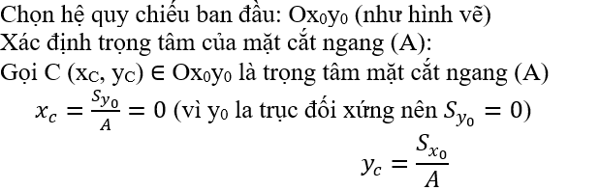
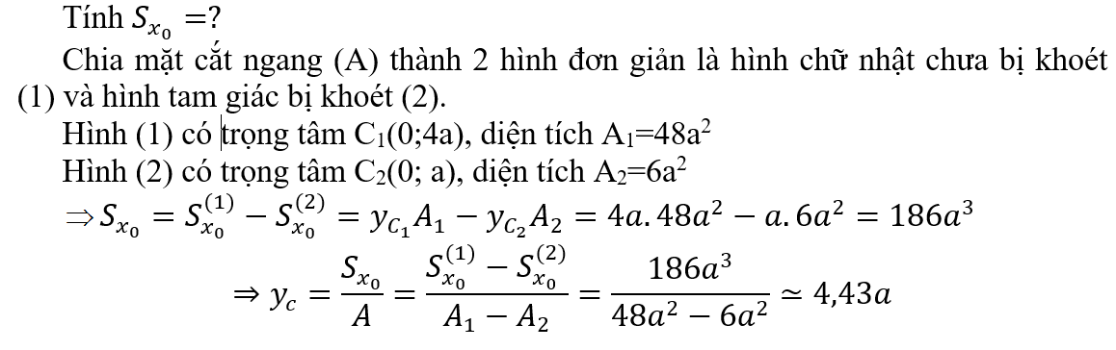
Ví dụ 5: Xác định momen quán tính đối với trục trung tâm x của mặt cắt ngang sau:

Slide 22
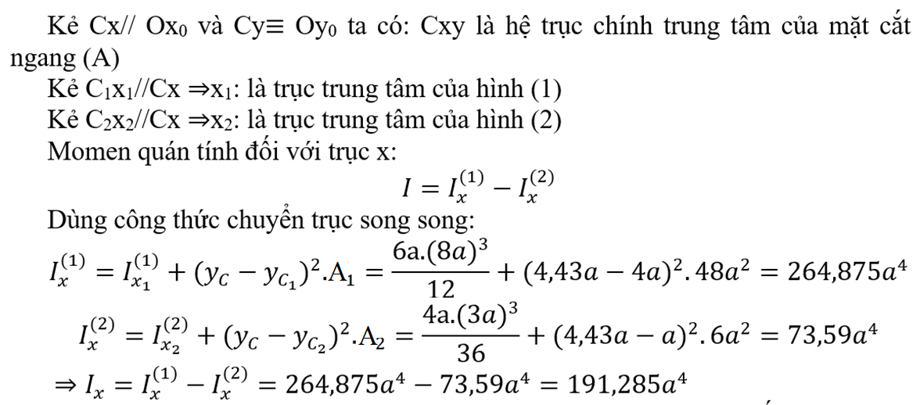

Slide 23
5.5. Công thức xoay trục của mômen quán tính
Các mômen quán tính
y
v
(A)
C
u
x
Các mômen quán tính chính.
O
Xoay Oxy quanh O một góc α → Ouv
Trong Oxy ta tính được I_{x}, I_{y}, I_{xy}.
Phương các trục chính.
Trong Ouv ta tính I_{u}, I_{v}, I_{uv}?
Nếu Oxy là hệ trục trung tâm thì I_{max}, I_{min} là các mô men qtctt. Lúc này các trục qtctt được xác định bởi góc α_{max}, α_{min}.

